Slide 1
Codo a codo Inicial
—Extra—
GIT

Slide 2

Git

Slide 3
Les damos la bienvenida
Vamos a comenzar a grabar la clase

Slide 4
Que es Git
Es un sistema que ayuda a organizar el código, el historial y su evolución, funciona como una máquina del tiempo que permite navegar a diferentes versiones del proyecto y si queremos agregar una funcionalidad nueva nos permite crear una rama (branch) para dejar intacta la versión estable y crear un ambiente de trabajo en el cual podemos trabajar en nueva funcionalidad sin afectar el original.​

Slide 5
Videos de Charly Cimino
Te recomendamos ver los videos para ver la instalacion y uso
1-GIT y GITHUB: Una breve introducción
https://youtu.be/YETooN5uV24
2-Instalación de GIT
https://youtu.be/NBR9xZsTA68
3-Creá tu primer repo de GIT y subilo a GITHUB
https://youtu.be/JAhzfmBGYDw

Slide 6
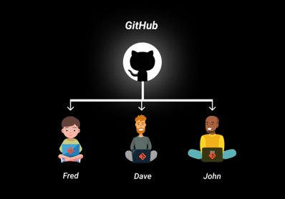
Permite que muchas personas trabajen en un mismo proyecto

Slide 7
Control de versiones distribuido.​
Manejar distintas versiones del proyecto.​
Guardar el historial o se guardan todas las versiones de todos los archivos del proyecto.​
Trabajar simultáneamente sobre un proyecto

Slide 8
Como funciona GIT?
Git almacena instantáneas de un mini sistema de archivos, cada vez que confirmamos un cambio lo que git hace es tomar una “foto” al aspecto del proyecto en ese momento y crea una referencia a esa instantánea, si un archivo no cambió git no almacena el nuevo archivo sino que crea un enlace a la imagen anterior idéntica que ya tiene almacenada.

Slide 9
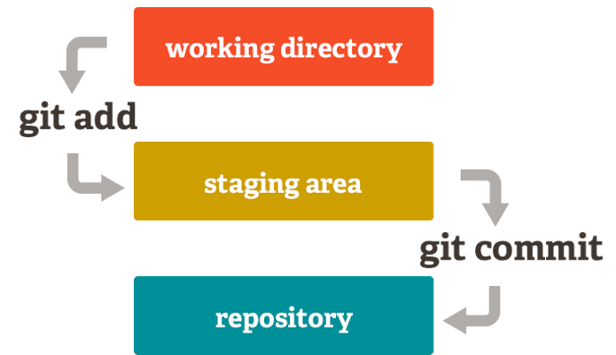
Estados de Git

Slide 10
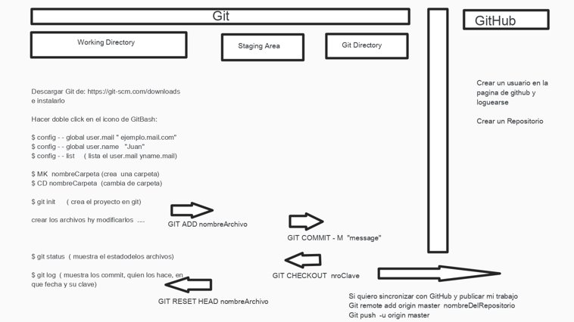

Slide 11
Terminología
Repositorio: Es la carpeta principal donde se encuentran almacenados los archivos que componen el proyecto. El directorio contiene metadatos gestionados por Git, de manera que el proyecto es configurado como un repositorio local.​

Slide 12
Commit: Un commit es el estado de un proyecto en un determinado momento de la historia del mismo, imaginemos esto como punto por punto cada uno de los cambios que van pasando. Depende de nosotros determinar cuántos y cuales archivos incluirá cada commit.

Slide 13
Rama (branch): Una rama es una línea alterna del tiempo, en la historia de nuestro repositorio. Funciona para crear features, arreglar bugs, experimentar, sin afectar la versión estable o principal del proyecto. La rama principal por defecto es master.

Slide 14
Pull Request: En proyectos con un equipo de trabajo, cada persona puede trabajar en una rama distinta pero llegado el momento puede pasar que dicha rama se tenga que unir a la rama principal, para eso se crea un pull request donde comunicas el código que incluye tu cambio y usualmente revisan tu código, se agregan comentarios y por último lo aprueban para darle merge. En el contexto de GIT, merge significa unir dos trabajos, en este caso tu branch con master.

Slide 15
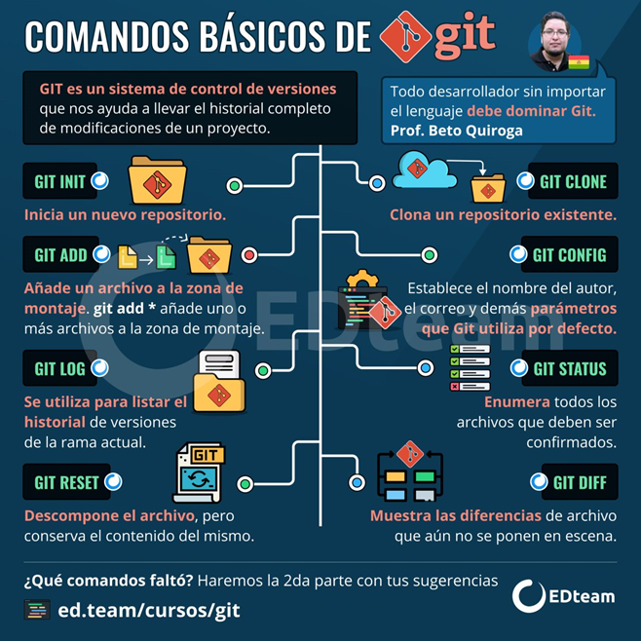
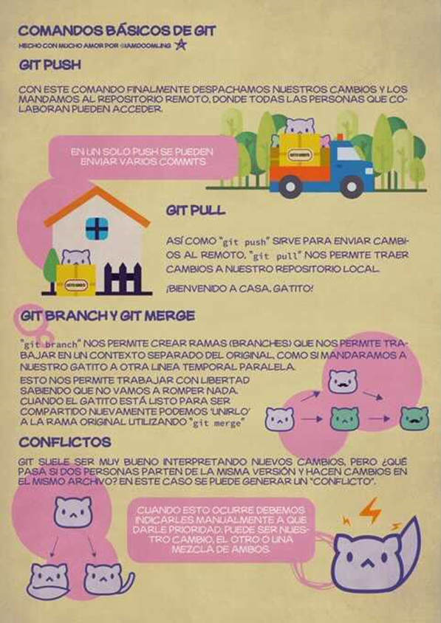
Comandos básicos de Git
Ver más grande
Ver más grande

Slide 16
Artículos de interés
Guía rápida sobre GitHub: https://docs.github.com/en/get-started/quickstart/set-up-git
GIT y GitHub | Tutoriales: Fundamentos de GIT GitHub Comandos explicados
Videos del Profesor Alejandro Zapata (Coordinador y Docente de Codo a Codo): link
GIT y GitHub (tutorial en español). Inicio Rápido para Principiantes link
¿Cómo trabajar con Git desde Visual Studio Code? video
Nota: con Visual Studio Code , Eclipse y IntellijIdea también se puede hacer commits, push, resolver conflictos, crear ramas y mucho más. Prácticamente todo lo que se hace desde la línea de comandos lo podés hacer desde una interfaz gráfica.
Importante: se puede utilizar una interfaz gráfica para trabajar con Git, pero es importante saber qué es lo que pasa detrás de cada clic que uno hace. Por ese motivo antes, hay que aprender los fundamentos de GIT.

Slide 17
No te olvides de dar el presente

Slide 18
Recordá:
Revisar la Cartelera de Novedades.
Hacer tus consultas en el Foro.
Realizar los Ejercicios obligatorios.
Todo en el Aula Virtual.

Slide 19
Muchas gracias por tu atención.
Nos vemos pronto

